Slide 1
考前心理调适
心涯课 袁俏芸

Slide 2
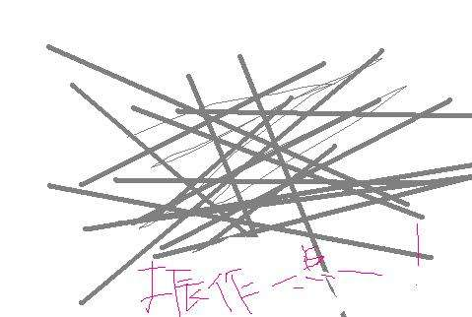
画一画：
想想目前最困扰你的一件事。
画一个黑色的点或线条把它表示出来。

Slide 3


学会接纳：是一段经历最好的成长
接纳既定的事实
接纳不如意
接纳所有可能性
关注当下我做的，投入它。
保持内心平静
Notes:
如果你心静如水。就能做到海纳百川，生生不息。

Slide 4









学会弹性思考
未知
已知
（经验）
如，这次没考好/最近不在状态
我退步了，努力白费了，没盼头了，让家人失望了
事情好的一面？事情对我的提示与意义在哪里？
Notes:
付出总有回报。你不知道你会在人生的的哪个时候 这个回报出现。如果你把他切成一小块一小块，每一块都有不如意。
这个（未知）世界很大很大，我们要去拥抱这种无限的可能性。不要被我们有限的认识所束缚住，限制了思想和行动，影响了情绪正常流动。
如果我们坚信它，就全然地投入就可以了。如果坚信后努力的行为换来不理想的结果，也并不代表这付出不值得你当初的信念与坚持。
在逆境面前，保持豁然的心态，尤为重要。

Slide 5

养成成长思维习惯

Slide 6

心态影响发挥： 一场由内至外的比拼
Notes:
能够了解他人的人是有智慧的，能够了解自己的人是高明的。能够战胜他人的人是有力量的，能够战胜自我的人是真正的强者。比谁的心不起波澜，比谁能沉得住气，谁能坚持得下来，谁的心理更强大。

Slide 7

调整状态，你可以！一起奥力给！

